Slide 1
علم سنجی و شاخص‌های ارزیابی
مدرسین
دکتر مریم زرقانی
آقای علی اوچی
تاریخ : 2مردادماه 1403

Slide 2
علم‌سنجی
مطالعه اندازه گیری پیشرفت های علم و فناوری (اگه و روسو، 1990).
دانش اندازه گیری علم (بوکشتاین، 1995).
یافته های پژوهشی در مورد جنبه های کمّی و ویژگی های علم (انتشارات الزویر).
مطالعه کمّی و ریاضی علم و فناوری (دیوداتو، 1994).
بررسی جنبه های کمّی علم به عنوان یک رشته یا یک فعالیت اقتصادی (تیگ- ساتکلیف، 1992).

Slide 3
علم‌سنجی
علم سنجی دانش اندازه گیری علم تعریف شده است که با بررسی و کشف نظام و ساختار یک حوزه علمی به روش کمی، دستاوردهای یک قلمرو فکری را معین کرده و حتی خطوط احتمالی برای پیشرفتهای بعدی را پیش بینی می کند.
علم سنجی سعی دارد با استفاده از داده های کمی مربوط به تولید، توزیع و استفاده از متون علمی، علم و پژوهش علمی را توصیف و ویژگیهای آن را مشخص کند.

Slide 4
هدف علم سنجی
سنجش و ارزيابی سريع توليدات علمی در سطح کلان.
اندازه گيری و ارزيابی توليدات علمی با استفاده از شاخصهای پذيرفته شدة بين المللی و فراهم کردن امكان مقايسة آ نها.
دشواری ارزيابی کيفی حجم عظيم توليدات علمی بي نالمللی و ضرورت استفاده ازابزارهای آماری.
شناسايی حوزه های علمی مورد توجّه در کشورهای پيشرو و مقايسه آن با کشورهای رقيب، به منظور تدوين برنامه های راهبردی صحيح
کمک به آينده انديشی علوم در جهان

Slide 5
هدف علم سنجی
در یک کلام
برنامه ریزی، سیاست گذاری و آینده نگری علمی و پژوهشی در ابعاد فردی، گروهی، سازمانی، ملی و بین المللی.

Slide 6
شاخص‌های علم‌سنجی
مدیریت اثربخش علم، پژوهش، فناوری و نوآوری مستلزم کنترل وارزیابی این مؤلفه ها است. هر چیزی که قابل اندازه گیری نباشد قابل کنترل نیست و هر آن چه که قابل کنترل نباشد، مدیریت پذیر نیست.
پژوهشگران علم سنجی پیوسته تلاش می کنند تا کیفیت‌ها را به صورت کمیت‌هایی نشان دهند که بیانگر آن کیفیت باشد. این معیارهای کمّی در علم سنجی با عنوان ”شاخص“ شناخته می شوند.

Slide 7
شاخص های علم‌سنجی: چرا
تعیین جایگاه علمی، میزان مشارکت در توسعه علم جهانی، رتبه کشور، دانشگاه ها و دیگر شاخص‌هایی که در اسنادی چون نقشه جامع علمی کشور مشخص شده اند، به کمک ارزیابی‌های علم سنجی انجام می پذیرد.
اندازه گیری و تحلیل این شاخص ها نقش مهمی در تدوین سیاست های توسعه علم دارد.
در این میان پایگاه های اطلاعاتی و استنادی نقش مهمی در جمع آوری اطلاعات علمی، تدوین شاخص‌ها و اندازه گیری آنها ایفا می کنند.

Slide 8
انواع شاخص‌های علم‌سنجی
شاخص های سنتی علم سنجی
شاخص های جدید علم سنجی

Slide 9
شاخص‌های سنتی= شاخص استنادی
استناد؟؟؟
اصلی ترین شاخص پذیرفته شده مرجعیت در دنیای علم امروز استنادها هستند.
استناد به معنای سند و مبنا قرار دادن چیزی یا تکیه کردن بر آن است. پس از انتشار نتایج یک پژوهش، میزان استنادهای دریافتی نماد میزان مرجعیت آن اثر است.
تعداد استنادهای صورت گرفته به یک محقق بیانگر جایگاه و اهمیت وی در جامعه علمی است.

Slide 10
شاخص‌های سنتی: انواع
ضریب تأثیر مجلات (Journal Impact Factor= JIF)
ضریب تأثیر رشته (Discipline Impact Factor= DIF)
شاخص فوریت (Immediacy Index)
نیم عمر متون یا کهنگی متون (Literature Obsolescence)

Slide 11
ضریب تأثیر مجلات
نخستین بار توسط گارفیلد (1955) برای مطالعه میزان تأثیرگذاری یک مجله در رابطه با مجلات دیگر و شاخص اندازه گیری انتشارات علمی مطرح شد.
IF کمّیتی است که میزان متوسط استناد به مقالات یک مجله علمی را نشان می دهد.
ضریب تاثیر می تواند معیاری باشد برای نشان دادن میزان نفوذ علمی یک مجله در یک حوزه علمی و تحقیقی

Slide 12
ضریب تأثیر مجلات
در یک رشته علمی، مجلات دارای ضریب تاثیر بالاتر دارای اهمیت بیشتری نسبت به مجلات دیگرمی باشند.
تنها برای مجلات نمایه شده در پایگاه اطلاعاتی Web of Sciences است.
خود استنادی می تواند تاثیر مستقیم بر ضریب تاثیر داشته باشد.
ISI مجلات دارای میزان خود استنادی بالاتر از 20% را مورد بررسی قرار می دهد و چنانچه خود استنادی باعث بالا رفتن مصنوعی ضریب تأثیر آن مجله شود، نشریه مذکور از فهرست نشریات دارای ضریب تأثیر خارج می شود.

Slide 13
ضریب تأثیر مجلات
عوامل تاثیرگذار بر ضریب تاثیر:
چگالی یا میزان متوسط استناد به مقالات مجله
عمر یا قدمت استنادها
عوامل بی تاثیر:
تعداد نویسندگان مقالات
تعداد مقالات هر شماره مجله
فاصله انتشار

Slide 14
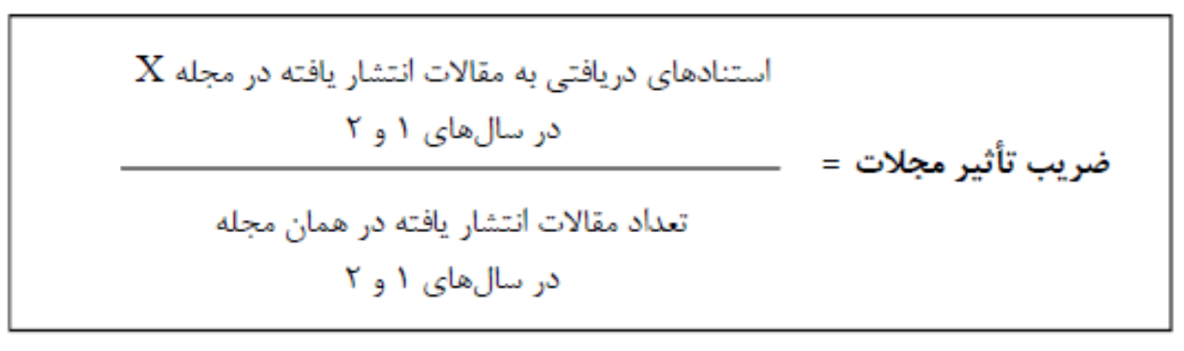
محاسبه ضریب تاثیر مجلات
ضریب تأثیر نسبت بین تعداد استنادهای دریافتی به مقالات انتشار یافته در طول یک دوره زمانی خاص است.
گارفیلد این دوره زمانی را دو سال در نظر گرفته است.
چرا که تجربه نشان داده است که حدود 20% از کل مراجع (رفرنس ها) به انتشارات دو سال قبل صورت می گیرد.

Slide 15
مثال
اگر به مقالات منتشره در مجله مدیریت سلامت، 192 استناد در سال 1389، و 198 استناد در سال 1390صورت گرفته باشد،
و تعداد مقالات منتشره در این مجله در سال اول 19 و در سال دوم 20 مقاله باشد،
ضریب تأثیر آن طبق فرمول فوق، 10 خواهد بود (390 بخش بر 39).
یعنی هر چه ضریب تأثیر یک مجله بیشتر باشد، میزان تأثیرگذاری و استفاده از آن در مرتبه بالاتری قرار می­گیرد.

Slide 16
ضریب تأثیر رشته (DIF)
مطالعه اهمیت مجلات هسته در یک رشته علمی
در این روش تعداد اندکی از مجلات که ضریب تأثیر بالایی در یک رشته دارند، شناسایی می­شوند.
در این روش هم معمولاً یک دوره دو ساله در نظر گرفته می­شود.
در سنجش این ضریب:
ابتدا تعدادی از مجلاتی که اهمیت آن­ها در رشته شناخته شده است، انتخاب می­شوند.
سپس مجلات دیگر در همین حوزه را که اهمیت و اعتبار آن­ها روشن نیست به این تعداد می افزایند.
درمرحله سوم، ضریب تأثیر رشته این دو گروه از مجلات به منظور تعیین مجلات هسته محاسبه می­شوند.

Slide 17
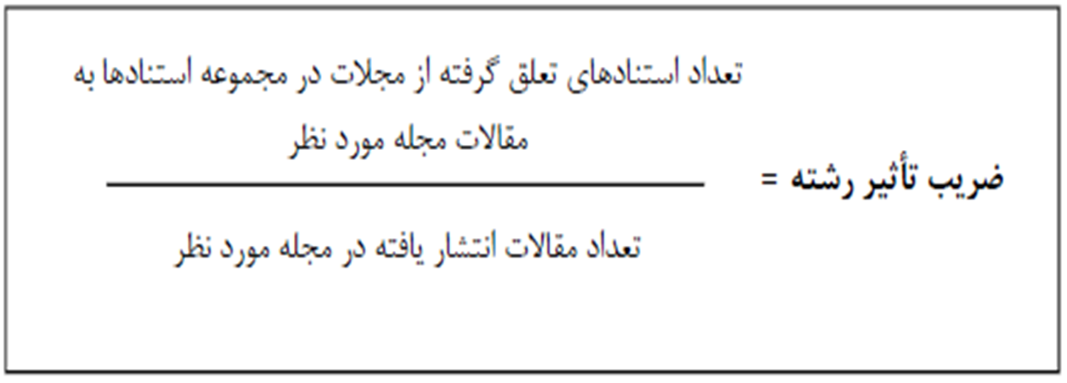
ضریب تأثیر رشته (DIF)
اگر مجله (الف) در دو سال متوالی، تعداد 20 مقاله منتشر کرده باشد که به این 20 مقاله، در این دوره زمانی 15 استناد تعلق گرفته باشد،
و مجله (ب) هم در دو سال متوالی، 20 مقاله منتشر کرده باشد اما در این دوره زمانی 50 استناد به مقالات آن تعلق گرفته باشد،
و مجله (ج)، 240 مقاله را منتشر کرده باشد که در این بازه زمانی تعداد 300 استناد به آن ها صورت گرفته باشد،
ضریب تأثیر رشته این سه مجله در دوره زمانی مذکور به ترتیب زیر خواهد بود:
مجله الف) 75/0= 20÷ 15
مجله ب) 5/2= 20÷ 50
مجله ج) 25/1= 240÷ 300

Slide 18
نقاط قوت و ضعف ضریب تاثیر
نقاط ضعف ضریب تاثیر
مجلات انگلیسی زبان ضریب بالاتری می گیرند.
مجلات رایگان و یا دارای دسترسی آزاد ضریب تاثیر بالاتری دارند.
ضریب تاثیر وضعیت مجلات را تعیین می کند و نه مقالات را.
اهمیت دادن زیاد به ضریب تاثیر می تواند باعث سو گیری مجلات و نویسندگان شود.
دوره دو ساله فاقد منطق کافی است و باعث نادیده گرفتن برخی مقالات مهم می شود.
مجلات نمایه نشده فاقد ضریب تاثیر خواهند بود.
نقاط قوت ضریب تاثیر
ضریب تاثیر کمیتی است که می تواند شاخصی مناسب برای سنجش
کیفیت مجلات باشد.
نسبی بودن این ضریب امکان مقایسه مجلات مشابه در یک رشته را
فراهم می آورد.
متغیر بودن ضریب تاثیر در سالهای مختلف می تواند رقابت ساز باشد.
امکان سنجش عملکرد علمی افراد، مجلات و نهادهای تحقیقاتی را
فراهم می کند.

Slide 19

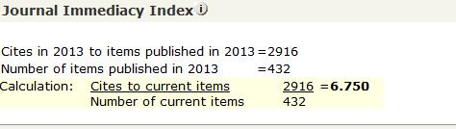
شاخص فوریت
تعیین سرعت استناد مقالات در یک مجله است که در پایان هر سال تعیین مشود

Slide 20
شاخص نیم عمر
مدت زمانی است که در خلال آن نیمی از متون استنادکننده به متون علمی مورد استناد در حوزه­های علمی مورد نظر منتشر شده است.
به عبارت دیگر، تعداد سال هایی است که از سال ارزیابی باید به عقب برگشت تا شاهد پنجاه درصد کل ارجاعات به مجله در سال مورد ارزیابی باشیم. به عبارت دیگر، این شاخص مدت زمانی که نیمی از کل استنادات به آن مجله صورت پذیرفته باشد را نشان می دهد و در حقیقت سرعت کاهش میزان ارجاعات به مجله را بیان می کند.
علوم که بیشتر جنبه نظری دارند (مانند ریاضیات) دارای نیم عمر طولانی و علومی که به مباحث نوین، روزآمدی و فناوری وابستگی دارند (مانند پزشکی) دارای نیم عمر کوتاهی هستند.

Slide 21
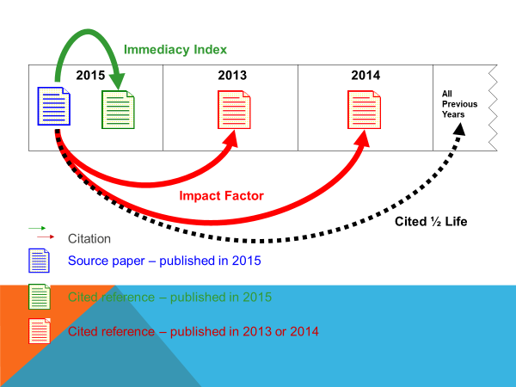

Slide 22
این شاخص ها از طریق JCR مرکز ISI قابل بازیابی است

Slide 23
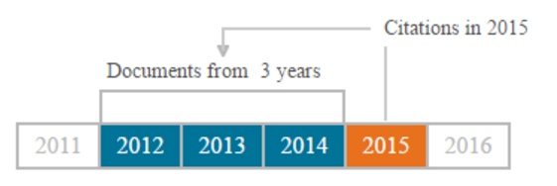
شاخص های Scopus
شاخص CiteScore
در ۸ دسامبر 2016 الزویر از محصول جدیدی که به عنوان رقیب IF معرفی شده، رونمایی کرد.
شاخص استنادی اصلی CiteScore در هر دوره بر اساس استنادات به مقالات مجله در ۳ سال قبل محاسبه میگردد.
بر خلاف ضریب تاثیر که انواع خاصی از مقالات )مروری و پژوهشی و فنی( را در محاسبه تعداد مقالات در مخرج کسر در نظر میگیرد، این شاخص همه انواع مقالات را در محاسبه خود در نظرمی گیرد.
CiteScore for 2015 counts the citations received in 2015 to documents published in 2012, 2013 or 2014, and divides this by the number of documents published in 2012, 2013 and 2014.

Slide 24
شاخص های Scopus
شاخص SNIP
این شاخص که توسط دانشگاه لایدن پیشنهاد شد میزان تأثیر استناد را با وزن دادن به استناد بر اساس کل استنادات دریافتی یک حوزه موضوعی می سنجد.
بنابراین تأثیر یک استناد می تواند در یک حوزه موضوعی نسبت به یک حوزه موضوعی دیگر ارزش بیشتری داشته باشد.
journal’s citation count per paper
÷
citation potential in its subject area

Slide 25
شاخص های Scopus
شاخص SJR
معیاری برای اندازه‌گیری میزان تاثیر علمی مجلات علمی است که به طور هم‌زمان تعداد استنادات انجام شده به مقالات یک مجله و همچنین اعتبار مقالات استناد دهنده را مورد ارزیابی قرار می‌دهد.
در واقع یک مقدار عددی است که متوسط تعداد استنادهای موزون به مدارک موجود در سه سال اخیر مجله را در سال مورد نظر نمایش می‌دهد.
average # of weighted citations received in a year
÷
Num of documents published in previous 3 years

Slide 26
شاخص‌های جدید
شاخص هرش
شاخص جی
شاخص وای
ارزش متیو

Slide 27
شاخص هرش
این شاخص در سال 2005 توسط هرش (استاد فیزیک دانشگاه کالیفرنیا) به عنوان شاخصی برای سنجش برونداد علمی- پژوهشی پژوهشگران به صورت انفرادی ابداع شد.
شاخص اچ به این پرسش پاسخ می­دهد که هر یک از پژوهشگران به تنهایی چه نقشی در پیشبرد و گسترش مرزهای علوم در حوزه­های مختلف دانش بشری دارند؟
شاخص H یک پژوهشگر، شامل H تعداد از مقالات اوست که به هر کدام از آنها حداقل H بار استناد شده باشد.

Slide 28
شاخص هرش
برای مثال اگر یک نویسنده، 6 مقاله داشته باشد که به هر یک دست کم 6 بار استناد شده باشد، شاخص H آن نویسنده، 6 خواهد بود.
اگر تعداد مقالات آن نویسنده، بیشتر از 6 ولی تعداد استنادها کمتر از 6 باشد، در شاخص H وی تأثیری نخواهد داشت.
بدیهی است هر چه عدد H بزرگتر باشد، نشان از توان علمی و تأثیرگذاری بیشتر یک پژوهشگر بر علم خواهد بود.
معتبرترین و مهمترین منبع برای به دست آوردن شاخص H پایگاه اطلاعاتیThomson ISI Web of Science است و امکان اندازه­گیری خودکار این شاخص را نیز فراهم آورده است.

Slide 29
محاسبه شاخص هرش
برای به دست آوردن عدد H، پس از انجام جستجو، باید مقالات را بر حسب استناد به ترتیب نزولی مرتب کرد و شماره مقاله را با تعداد استنادها مقایسه نمود تا تعداد استناد مساوی یا بیشتر از شماره مقاله باشد.
شماره آن مقاله، نشان­دهنده عدد H نویسنده است.

Slide 30
نقاط قوت و ضعف H
نقاط ضعف
تعداد نویسندگان یک مقاله و سهمی که هرکدام از آن ها در پژوهش داشته اند توسط این ضریب مشخص نمیشود.
خود استنادی می تواند شاخص اچ یک پژوهشگر را، بی جهت افزایش دهد.
اگر یک محقق تعداد محدودی مقاله داشته باشد اما به دفعات بسیار ارجاع داده شده باشند، شاخص H بالایی نخواهد داشت.
دانشمندان و پژوهشگرانی که به هر علت تعداد مقالات آنها بسیار کم ولی بسیار تاثیرگذار بوده اند، اچ ایندکس کمی دریافت میکنند
به مقالاتی که استناد بالایی دارند، وزن بیشتری نمی دهد.
نقاط قوت
هم از لحاظ کیفی )تاثیر یا استنادات دریافت شده( و هم از لحاظ کمی )تعداد مقالات( ارزشیابی کرده و معایب سایر شاخص های رتبه بندی مانند شمارش تعداد کل مقالات یا تعداد کل استنادها را ندارد.
شاخص هرش برآوردی قوی از تاثیرات مقالات علمی_پژوهشی یک پژوهشگر ارائه میدهد؛ بدین معنا که مقالات کم استناد و یا بدون استناد، یا مقالات پر استناد را در محاسبه نادیده می گیرد.
مزیت دیگر این شاخص این است که داده های لازم برای محاسبه به آسانی از طریق پایگاههای استنادی آی اس آی، اسکوپوس، و گوگل اسکالر بدون نیاز به هر گونه پردازش اطلاعات قابل دسترسی است.

Slide 31
شاخص جی
توسط لئو اگه برای اندازه­گیری کمّی برونداد علمی پژوهشگران علم فیزیک و سایر پژوهشگران پیشنهاد شده است.
شاخص جی با استفاده از مجذور تعداد مقالات و مقایسه آن با مجموع استنادها در محاسبات، در واقع مقاله­های پراستناد یک پژوهشگر را برجسته­تر می­کند.
شاخص جی بالاترین تعداد مقالات است که 2 بار یا بیشتر به آن استناد شده باشد.
این شاخص با استفاده از ضرایب خود، سعی دارد تا از تأثیر مقاله­های پراستناد و کم­استناد بر نتیجه­گیری بکاهد و یکی از نواقص شاخص H را برطرف نماید.

Slide 32
شاخص وای
شاخص وای توسط بولن، رودریگز و سمپل در سال 2006پیشنهاد شده است.
سعی دارد با در نظر گرفتن کیفیت و کمیّت، نقاط ضعف دیگر شاخص ها را برطرف نماید.
شاخص وای، حاصل ضرب عامل تأثیر در رتبه پیچ و در واقع حاصل ضرب کمیّت در کیفیت است و سعی دارد سنجش اعتبار علمی را تا حد امکان کیفی کند.

Slide 33
شاخص متیو
یکی از شاخصهای جدید علم­سنجی است که توسط موییج در سال 2006 معرفی شد.
در واقع شکل اصلاح شده ضریب تأثیر است که آن را در یک دوره پنج ساله و در موضوعی خاص محاسبه می­کند.
نحوه محاسبه آن تقسیم تعداد استنادها به مقاله­های یک مجله در یک دوره پنج ساله بر تعداد مقاله­های همان مجله در همان دوره زمانی است

Slide 34

مثال
اگر تعداد استنادها به مقالات یک مجله در یک حوزه موضوعی خاص در یک دوره پنج ساله، A؛
تعداد کل مقالات منتشره در همان مجله در همین دوره پنج ساله، B؛
تعداد کل استنادهای دریافت شده در آن حوزه موضوعی خاص، C؛
و تعداد کل مقالات این حوزه را D بنامیم،

